Slide 1
КАЛЕНДАРЬ ПАМЯТНЫХ И ЗНАМЕНАТЕЛЬНЫХ ДАТ
ХАНТЫ-МАНСИЙСКОГО РАЙОНА на 2017 год

Slide 2
Общие сведения:
235 лет назад (1782) образована д. Нялина (ныне Ханты-Мансийского района)
235 лет назад (1782) образована д. Скрипунова (ныне Ханты-Мансийского района)
85 лет назад (1932) открыта Кирзаводская школа, сейчас Муниципальное казенное общеобразовательное учреждение Ханты-Мансийского района «Средняя общеобразовательная школа п. Кирпичный». В настоящее время в школе 10 классов-комплектов, две дошкольные группы, количество сотрудников -41 человек. Новое здание функционирует с 2005 года.
85 лет назад (1932) начал работу детский сад в д. Вершина Самаровского (Ханты-Мансийского) района, сейчас Муниципальное казенное дошкольное образовательное учреждение Ханты-Мансийского района «Детский сад «Ягодка» с. Кышик»
65 лет назад (1952 год) открыта библиотека в с. Цингалы Самаровского (Ханты-Мансийского) района
60 лет назад (1957) образован п. Пырьях Самаровского (Ханты-Мансийского) района
50 лет назад (1967) открыт Дом культуры «Геолог» в п. Горноправдинске Ханты-Мансийского района

Slide 3
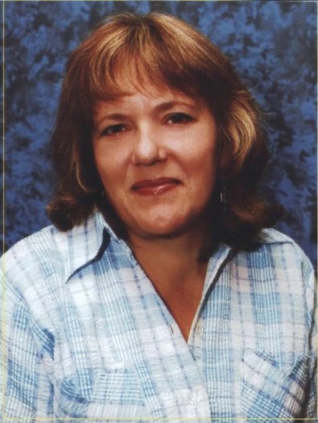
2 января
60 лет назад (1957) родилась Родионова Валентина Михайловна, Почетный гражданин Ханты-Мансийского района (2008).
Родилась 2 января 1957 года в д. Шалимово Уватского района Тюменской области.
Совместно со школой и поселковой организацией ветеранов войны и труда ведет целенаправленную активную деятельность по краеведению, сбор материалов по истории поселка. Применяет творческий подход, использует разнообразные формы и методы по пропаганде книги и привлечению населения к чтению.
За создание мини-музея «Свет малой родины» Валентина Михайловна отмечена грантом и премией Губернатора Ханты-Мансийского автономного округа – Югры.
За достигнутые успехи, личный вклад в развитие библиотечного дела отмечена благодарственными письмами, почетными грамотами, дипломами окружного и районного уровней.
Решением Думы Ханты-Мансийского района № 270 от 20.02.2008 за многолетний добросовестный труд, высокое профессиональное мастерство, значительный личный вклад в социально-экономическое развитие Ханты-Мансийского района Валентине Михайловне Родионовой присвоено звание «Почетный гражданин Ханты-Мансийского района».

Slide 4
4 января
25 лет назад (1992)
Постановлением главы администрации Ханты- Мансийского района «О назначении глав администраций сельсоветов» деятельность исполкомов Советов народных депутатов прекращена, образованы администрации сельсоветов, с января 1997 года администрации территорий муниципального образования Ханты-Мансийский район. Ликвидированы в 2006 году.

Slide 5
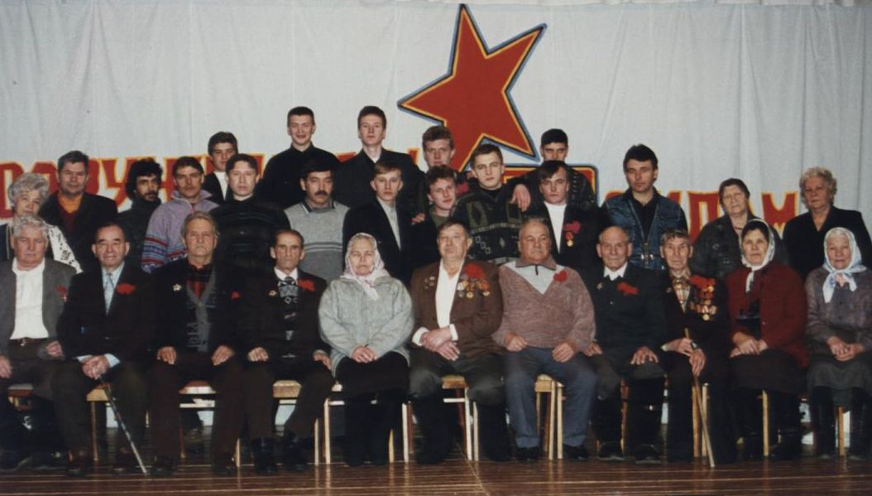
14 февраля
30 лет назад (1987) создана Ханты-Мансийская районная общественная организация ветеранов войны, труда, Вооруженных Сил и правоохранительных органов. Первым председателем избран Панов Федор Васильевич.
//Ленинская правда.-1987.-19,26 февр.
// Наш район.-2007.-15 февр.

Slide 6
15 февраля
15 лет назад (2002)
распоряжением главы Ханты-Мансийского района № 95-р создано Муниципальное предприятие «ЖЭК-3» Ханты-Мансийского района. Предприятие образовано в связи с необходимостью осуществления хозяйственной деятельности в целях решения социальных задач муниципального образования для обеспечения жизнедеятельности населения района. Основной вид деятельности-производство пара и горячей воды (тепловой энергии).

Slide 7
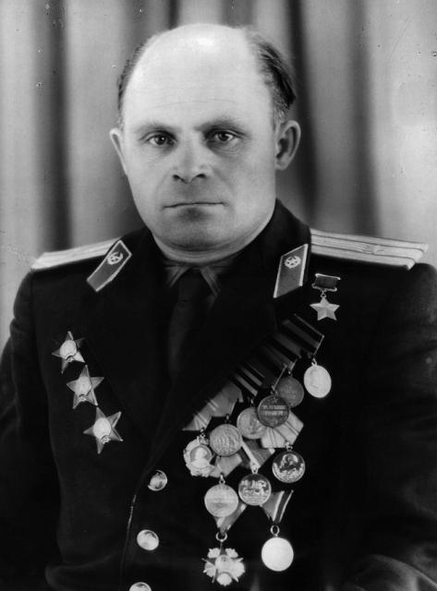
21 февраля
95 лет назад (1922-1993) родился Бабичев Пётр Алексеевич, участник Великой Отечественной войны, Герой Советского Союза.
Распоряжением администрации Ханты-Мансийского района № 1123-р от 26.08.2015г. Муниципальному казенному общеобразовательному учреждению Ханты-Мансийского района «Средняя общеобразовательная школа п. Выкатной» присвоено имя Героя Советского Союза Петра Алексеевича Бабичева.
Родился в д. Борки Самаровского района в семье рыбака. После окончания средней школы работал в рыболовецкой артели. В Красную армию призван в 1941 г. После окончания Омского пехотного училища в 1942 г. назначен командиром взвода пешей разведки 116-го гвардейского стрелкового полка (40-я гвардейская стрелковая дивизия, 4-я гвардейская армия, 3-й Украинский фронт). В ночь на 1 декабря 1944 г. одним из первых со своим взводом переправился на правый берег р. Дунай в районе г. Дунапатай (Венгрия). Захватив передовые траншеи противника, удерживал их до прихода подкрепления. За ночь взвод уничтожил 60 и взял в плен 80 солдат и офицеров противника, захватил много орудий, минометов, автомашин и другой боевой техники. Звание Героя Советского Союза присвоено в 1945 г. В 1947 г. окончил курсы усовершенствования офицерского состава. Работал в Ишимском и Тобольском военкоматах. С 1965 г. майор в запасе. Работал директором Тобольского городского пищекомбината. После ухода на пенсию переехал в г. Тюмень.
В г. Ханты-Мансийске в Парке Победы на Аллее Славы установлен бронзовый бюст героя. В г. Тюмени на доме, в котором он жил – мемориальная доска. Награжден орденами Ленина, Отечественной войны I-й степени, тремя орденами Красной Звезды, медалями.
Мы свободу твою отстояли, Дунай!: Петр Алексеевич Бабичев // Герои земли
Тюменской. – Тюмень, 1991. – С. 112, 113.
Щербич, С. Н. Бабичев Петр Алексеевич / С. Н. Щербич / Югория : энцикл. Ханты-Манс. Авт. Окр. – Ханты-Мансийск; Екатеринбург, 2000. – Т. 1. – С. 80.
Командир разведки // НовостиЮгры. – 2002. – 23 февр. – С. 2.
Петр Алексеевич Бабичев // 65 лет на службе Отечеству. – Ханты-Мансийск, 2003. –С. 66, 67.
Бабичев Петр Алексеевич: Герои Советского Союза – наши земляки // Окопные письма. – Екатеринбург, 2005. – С. 218–220.
Миронов, А. Глубокий рейд / А. Миронов // Тюм. Правда. – 2005. – 7 мая. – С. 4.

Slide 8
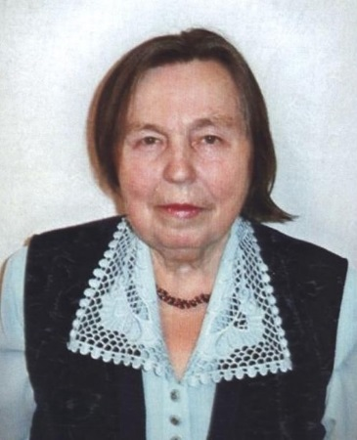
2 марта
80 лет назад (1937) родилась Синицына Ада Михайловна, Почетный гражданин Ханты-Мансийского района (2008).
Родилась 02 марта 1937 года, житель п. Выкатной Ханты-Мансийского района.
С 1964 года по 1985 год работала учителем начальных классов в Выкатновской средней школе. Общий педагогический стаж составляет 36,5 лет. Большой педагогический опыт, глубокие знания, беззаветная преданность детям и своему делу, необыкновенное трудолюбие и творческий подход к работе, стремление к совершенствованию и готовность помочь советом и делом характеризуют Аду Михайловну. Среди педагогов и родителей пользуется заслуженным авторитетом и уважением.
Постоянный участник районных фестивалей и юбилейных выставок, о чём свидетельствуют дипломы мастера прикладного искусства.
За многолетний добросовестный труд Ада Михайловна награждена медалью «Ветеран труда», неоднократно отмечена почётными грамотами за успехи в благородном труде по воспитанию и обучению детей.
Решением Думы Ханты-Мансийского района за высокое профессиональное мастерство, многолетний добросовестный труд, значительный личный вклад в социально-экономическое развитие Ханты-Мансийского района присвоено звание «Почетный гражданин Ханты-Мансийского района».

Slide 9
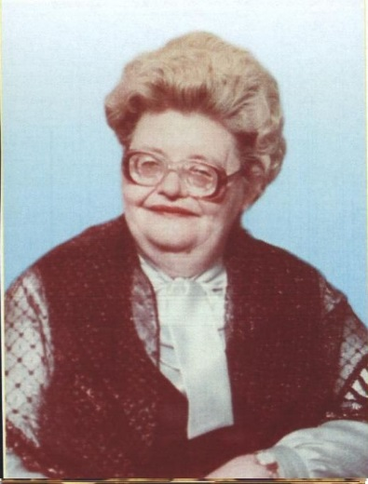
9 марта
85 лет назад (1932-2005) родилась Колосова Евдокия Ивановна, отличник народного просвещения, Заслуженный учитель школы РСФСР, Почетный гражданин Ханты-Мансийского района (1998).
Родилась в д. Тандашка Велижанского района Тюменской области. С 1946 г. воспитывалась в Тюменском детском доме. Трудовую деятельность начала в 1953 г. после окончания Тюменского педагогического училища старшей пионервожатой в с. Цингалы Самаровского (ныне – Ханты-Мансийского) района. В 1960 г. заочно окончила Тюменский педагогический институт, работала завучем в Нялинском детском доме. С 1961 по 1966 гг. –директор Сугунчумской, Выкатновской восьмилетних школ Ханты-Мансийского района. С 1966 г. – директор Горноправдинской средней школы, затем организатор внеклассной работы и учитель истории в этой школе. В 1987 г. вышла на заслуженный отдых.
Опытный творческий педагог, умелый организатор, щедро делилась накопленным педагогическим опытом. Долгие годы была секретарём партийной организации Горноправдинской средней школы и членом Райкома партии Ханты-Мансийского района, депутатом районного Совета депутатов. Активно участвовала в общественной жизни посёлка в коллективе, пользовалась заслуженным уважением.
За долголетний, добросовестный, творческий труд в воспитании и обучении детей награждена грамотами РайОНО, ОкрОНО, ОблОНО, Министерства просвещения РСФСР. Присвоено звание «Отличник народного просвещения». «Заслуженный учитель школы РСФСР», «Ветеран труда».
Решением Думы Ханты-Мансийского района за высокое профессиональное мастерство, многолетний добросовестный труд, значительный личный вклад в социально-экономическое развитие Ханты-Мансийского района присвоено звание «Почетный гражданин Ханты-Мансийского района».
Хорина, Л. Самая молодая / Л. Хорина // НовостиЮгры. – 1993. – 17 июня.
Колосова, Е. Я ощущала себя счастливой / Е. Колосова // Новости Югры. – 1999. –8 июля.

Slide 10
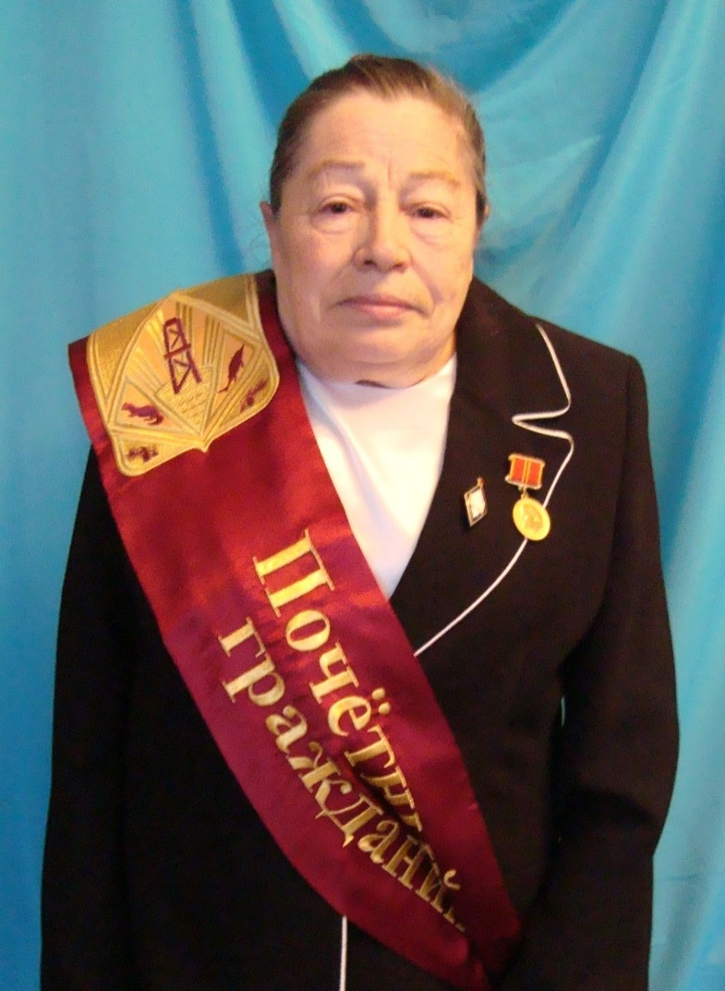
9 марта
70 лет назад (1947) родилась Башмакова Любовь Пантелеевна, отличник народного просвещения, Почетный гражданин Ханты-Мансийского района (2014).
Родилась в селе Базьяны Ханты-Мансийского района. Трудовую деятельность начала в 1965 году после окончания Ханты-Мансийского педагогического училище. В 1986 году закончила Ишимский государственный педагогический институт. Проработала в сфере дошкольного образования 47 лет в качестве воспитателя, музыкального руководителя, заведующей детского сада с. Троица Ханты-Мансийского района. Талантливый, вдумчивый, трудолюбивый педагог с отличной теоретической и методической подготовкой.
Ветеран труда. Избиралась депутатом Думы Ханты-Мансийского района, депутатом сельского совета, председателем ветеранской организации. Пользуется огромным уважением односельчан.
Решением Думы Ханты-Мансийского района за высокое профессиональное мастерство, многолетний добросовестный труд и заслуги в области образования Мансийского района присвоено звание «Почетный гражданин Ханты-Мансийского района».

Slide 11
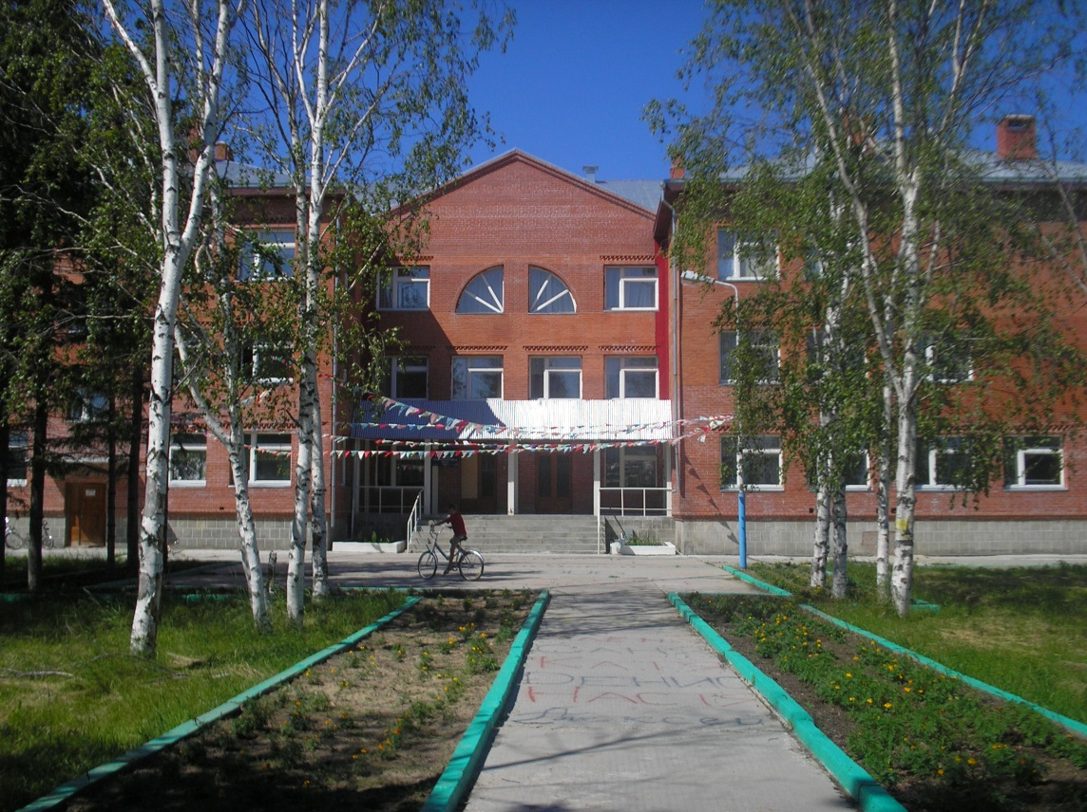
18 марта
85 лет (1932) отмечает Муниципальное казенное общеобразовательное учреждение Ханты-Мансийского района «Средняя общеобразовательная школа с. Нялинское» имени Героя Советского Союза Вячеслава Федоровича Чухарева, ранее Нялинская четырехлетняя школа.
Имя Героя Советского Союза Вячеслава Федоровича Чухарева присвоено школе распоряжением администрации Ханты-Мансийского района № 1122-р от 27.08.2015.
// Наш район.-2007.-01 март, 15 март.

Slide 12
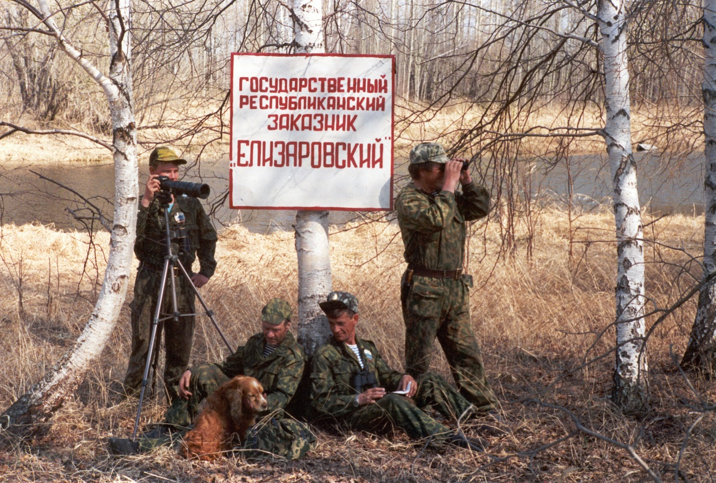
19 марта
35 лет назад (1982) приказом Главохоты РСФСР на территории Ханты-Мансийского района учрежден Елизаровский государственный заказник. Первый директор заказника Котов Гелий Николаевич.
Расположен на Нижне-Обской низменности на территории Ханты-Мансийского района. Создан для восстановления и воспроизводства численности популяций диких зверей и птиц, ценных промысловых рыб, а также охраны среды обитания диких животных, редких и ценных видов растений. К основным объектам охраны относятся: все виды охотничьих млекопитающих, птиц и условно-охотничьих птиц, а также пернатых, занесенных в Красную книгу РФ. Площадь составляет 76,6тыс. га.
Пашук, А. Г. В глухарином краю / А. Г. Пашук. – Свердловск : Сред.-Урал. Кн. Изд-во,1990. – 175 с.
Флора и растительность Елизаровского государственного заказника (нижняя Обь) /Г. С. Таран и др. ; отв. ред.: В. П. Седельников, Г. Н. Ерохин ; Рос. Акад. Наук. Сиб.Отд-ние, Центр. сиб. Ботан. Сад ; Правительство Ханты-Манс. Авт. Окр. – Югры. –Новосибирск : Наука, 2004. – 212 с.
Обабков, Ф. К. Елизаровский заповедник / Ф. К. Обабков // Самарово Ханты-
Мансийск. – 2004. – 23 июля (№ 28). – С. 15.
Латынь смешалась с комариным звоном… или Обычные истории из практики
юннатов : экобиолог. Экспедиции в заказник «Елизаровский» в 1983–2005 гг. / [авт.-сост.: Л. Антипова, Н. Корнеева]. – Ханты-Мансийск : Информ.-издат. центрАдминистрации окр., 2005. – 64 с.
Будет ли жить заказник «Елизаровский»? // Промышленность и экология Севера. –2010. – № 6. – С. 88–91.
Пашук, А. Елизаровский заказник: рай для птиц и лосей / А. Пашук // Тюм. Известия. –2010. – 17 сент. – С. 8.

Slide 13
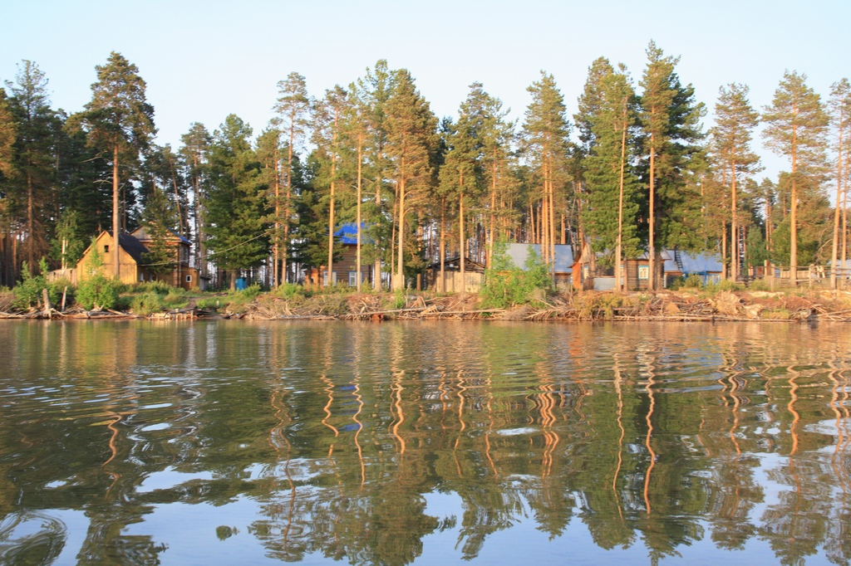
26 марта
5 лет назад (2012) на основании распоряжения администрации Ханты-Мансийского района № 300 создано Муниципальное бюджетное учреждение Ханты-Мансийского района «Досуговый центр «Имитуй» в результате реорганизации Муниципального автономного учреждения Ханты-Мансийского района «Егерская служба», образованного в ноябре 2002 года.
Основная цель: деятельность по предоставлению услуг по организации досуга и отдыха населения, осуществление биотехнических и иных природоохраняемых мероприятий на закрепляемой территории. Учреждение оказывает услуги по организации спортивной любительской охоты и любительской рыбалки для населения района, организации туристического, экскурсионного обслуживания, мероприятий по проведению досуга и отдыха. За учреждением закреплены в долгосрочное пользование охотничьи угодья на территории Ханты-Мансийского района общей площадью 1381 тыс. га.

Slide 14
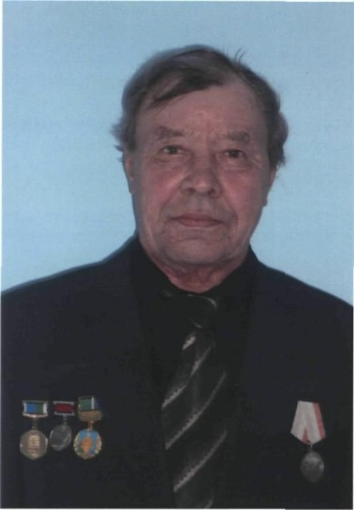
2 апреля
75 лет назад (1942) родился Саламатин Эдуард Николаевич, Почетный гражданин Ханты-Мансийского района (2013).
Родился в с. Зенково Ханты-Мансийского района. После окончания Зенковской семилетней школы с 1957 по 1960 год обучался в Тобольском культпросвет училище. В 1982 году окончил Тюменский государственный университет, исторический факультет.
Общий стаж трудовой деятельности составляет 44 года, из них в Ханты-Мансийском районе 42 года.
С 1960 по 1961 год работал в качестве преподавателя в Ишимской музыкальной школе по классу баян, с 1966 по 1970 год преподавателем Березовской детской музыкальной школы.
С 1965 по 1966 год, с 1970 года по 1980 год, с 1990 по 1997 год, с 2000 по 2002 годы работал пионервожатым, учителем пения, воспитателем группы продленного дня, учителем истории, учителем музыки в Селияровской школе.
С 1980 по 1982 год, с 1987 по 1990 год работал председателем исполкома Селияровского сельского Совета народных депутатов. С 1982 по 1987 год работал председателем правления колхоза «Сибирь» с. Селиярово.
Стоял у истоков создания филиала «Музея-усадьбы сельского торговца в с. Селиярово». Внес большой вклад в развитие музея, создав своими руками макет «старого» Селиярово. Работает над созданием научного труда «История Селиярово с древнейших времен и до наших дней». Принимает активное участие в работе археологической экспедиции «Северная археология», которые занимаются исследованием древних стоянок и городищ.
Творческий человек, написавший много стихов и песен о Югре, Ханты-Мансийском районе, родном селе. Постоянный участник и неоднократный победитель ежегодного районного фестиваля «Не стареют душой ветераны». Является дипломантом II всероссийского конкурса «Семья - основа государства».
За свой добросовестный и многолетний труд награжден медалью «Ветеран труда», нагрудным знаком «Почетный работник общего образования Российской Федерации», медалью «За выдающийся вклад в развитие Ханты-Мансийского района».
Неоднократно награждался Почетными грамотами Министерства образования РФ «За значительные успехи в организации и совершенствовании учебного и воспитательного процессов, формирование интеллектуального, культурного и нравственного развития обучающихся», грамотами Ханты-Мансийского районного отдела народного образования и райкома профсоюза учителей «За достигнутые успехи в деле обучения и воспитания учащихся», Главы муниципального образования «Ханты-Мансийский район» «За высокое профессиональное мастерство, добросовестный труд и заслуги в сфере образования грамотами комитета комсомола и профкома Тюменской областной культурно-просветительной школы, Благодарственными письмами Председателя Думы Ханты-Мансийского автономного округа – Югры, Губернатора Ханты-Мансийского автономного округа – Югры, главы Ханты-Мансийского района, дипломами Департамента культуры и искусства Ханты-Мансийского автономного округа – Югры.
Решением Думы Ханты-Мансийского района за высокое профессиональное мастерство, многолетний добросовестный труд и заслуги в области образования Мансийского района присвоено звание «Почетный гражданин Ханты-Мансийского района».

Slide 15
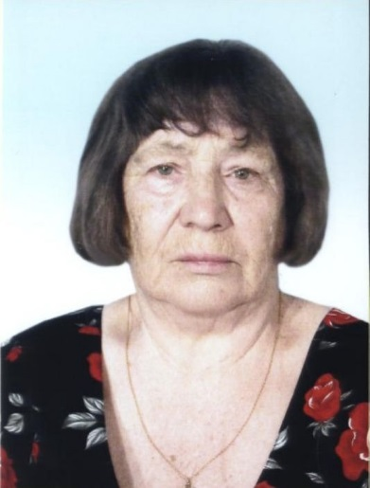
3 июня
85 лет назад (1932) родилась Надеина Римма Ивановна, Почетный гражданин Ханты-Мансийского района (1999).
Родилась в п. Нахрачи Кондинского района Тюменской области. В 1953 году окончила Тюменскую областную агрономическую школу и трудилась в сельском хозяйстве Тюменской области. С 1965 года – комендант жилищно-коммунального хозяйства нефтегазоразведочной экспедиции в п. Горноправдинске. Огромное трудолюбие, высокие организаторские способности, дисциплинированность позволили Римме Ивановне в течение десятилетий содержать поселок Горноправдинск в чистоте и порядке.
За добросовестный труд неоднократно поощрялась почетными грамотами, благодарностями, ценными подарками. Имеет правительственные награды: «За освоение целинных земель» (1967), «За освоение недр и развитие нефтегазового комплекса Западной Сибири» (1980), «Ветеран труда» (1982). В 1999 году ушла на заслуженный отдых. В настоящее время живет в г. Тюмени.
Решением Думы Ханты-Мансийского района за высокое профессиональное мастерство, многолетний добросовестный труд присвоено звание «Почетный гражданин Ханты-Мансийского района».
Поют «молодые» ветераны // Наш р-н. – 2003. – 3 марта.
Рябов, А. А душою молода / А. Рябов // НовостиЮгры. – 2006. – 26 сент.

Slide 16
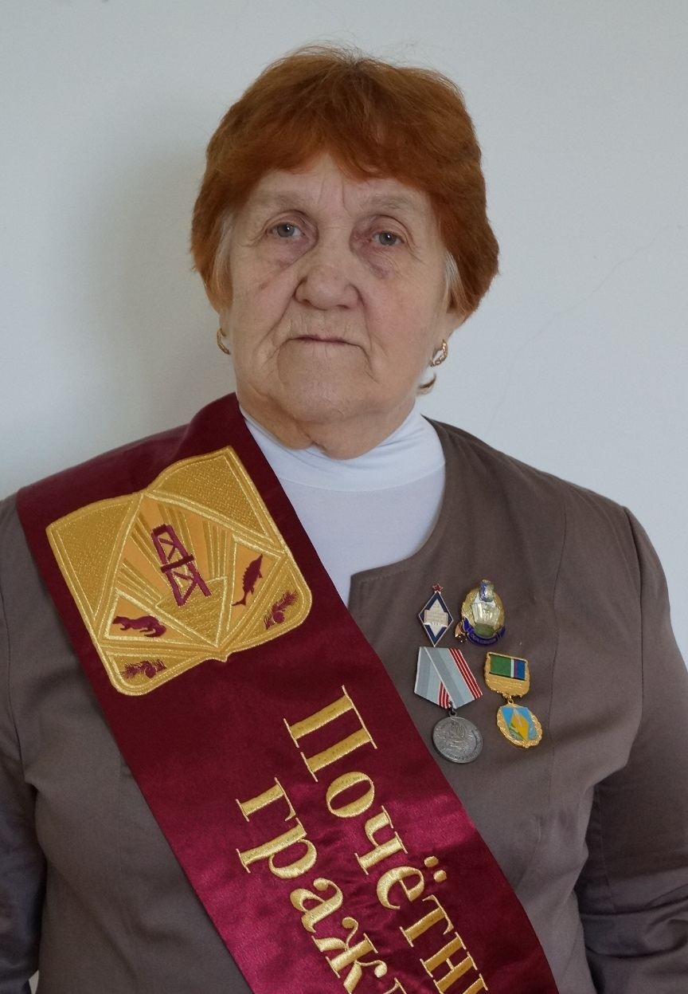
11 июня
70 лет назад (1947) родилась Калиничева Галина Фёдоровна, отличник народного просвещения, Заслуженный работник образования Ханты-Мансийского автономного округа, Почетный гражданин Ханты-Мансийского района (2015).
Родилась в п. Нялино Самаровского района. Общий педагогический стаж составляет 44 года, из них 39 лет в Ханты-Мансийском районе. Трудовую деятельность начала в 1965 году учителем начальных классов Аганской школы Сургутского района. В 1973 году окончила Тобольский государственный институт им. Д. И. Менделеева. С 1970 по 2009 год работала учителем начальных классов, учителем русского языка и литературы Нялинской средней школы, завучем Нялинского детского дома, Нялинской вспомогательной школы-интерната. Являлась председателем совета ветеранов села Нялинское.
Решением Думы Ханты-Мансийского района за высокое профессиональное мастерство, многолетний добросовестный труд и заслуги в области образования Мансийского района присвоено звание «Почетный гражданин Ханты-Мансийского района».

Slide 17
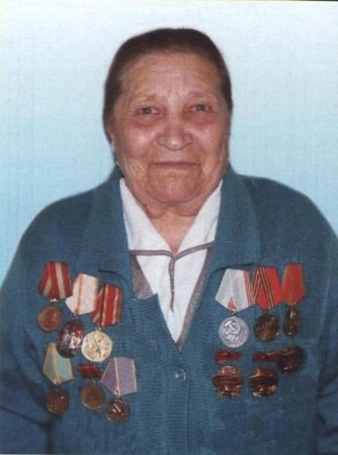
28 июня
95 лет назад (1922-2009) родилась Кокорина Анна Андреевна, Почетный гражданин Ханты-Мансийского района (2002).
Родилась в с. Чистоозерье Петуховского района Курганской области. В 1930 году с родителями была сослана в Уватский район Тюменской области. Трудовую деятельность начала с 12 лет в колхозе. В 1942 году вступила в комсомол и уехала по комсомольской путевке в Салым, где работала рабочей до 1946 года. Вернувшись в родной колхоз, работала помощником комбайнера. Участвовала в освоении целинных земель, за что была награждена в 1957 году медалью «За освоение целинных земель». В 1958 году переехала в д. Чембакчино Самаровского района, где работала в колхозе «Путь к коммунизму» дояркой.
Награждена орденом «Знак Почета», медалями «За доблестный труд. В ознаменование 100-летия со дня рождения В.И. Ленина», «За доблестный труд в Великой Отечественной войне 1941–1945 гг.», «За трудовое отличие», «За освоение целинных земель». Имеет нагрудные знаки: «Ударник 9-й пятилетки» и «Победитель социалистического соревнования». Присвоено звание «Ветеран труда», «Участник трудового фронта».
Решением Думы Ханты-Мансийского района за высокое профессиональное мастерство, многолетний добросовестный труд, значительный личный вклад в социально-экономическое развитие Ханты-Мансийского района присвоено звание «Почетный гражданин Ханты-Мансийского района».
Михайлов, Г. Первенство / Г. Михайлов // Ленин. Правда. – 1968. – 28 нояб.
Рябов, А. Как велел долг / А. Рябов // Приближали как могли… – Шадринск, 2006. –С. 16.
Кокорина, А. А. Сильное поколение: из воспоминаний труженицы тыла почетного жителя района А. А. Кокориной 1922 г. рождения / А. А. Кокорина // Наш р-н Ханты-Манс. – 2009. – 29 окт. (№ 44). – С. 6, 7.

Slide 18
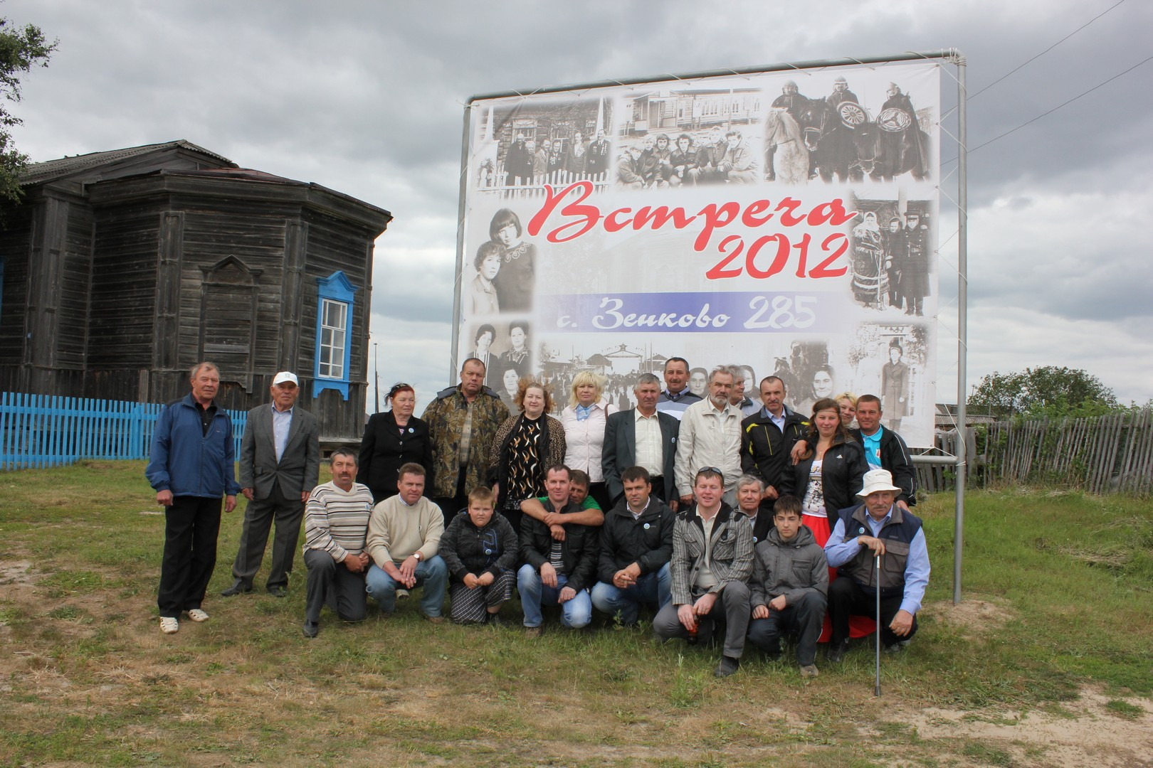
20 августа
290 лет назад (1727) образовано село Зенково Самаровского (ныне Ханты-Мансийского) района. Дата образования села утверждена Уставом сельского поселения Шапша, принятым решением Совета депутатов сельского поселения Шапша № 48 от 20.04.2009г.

Slide 19
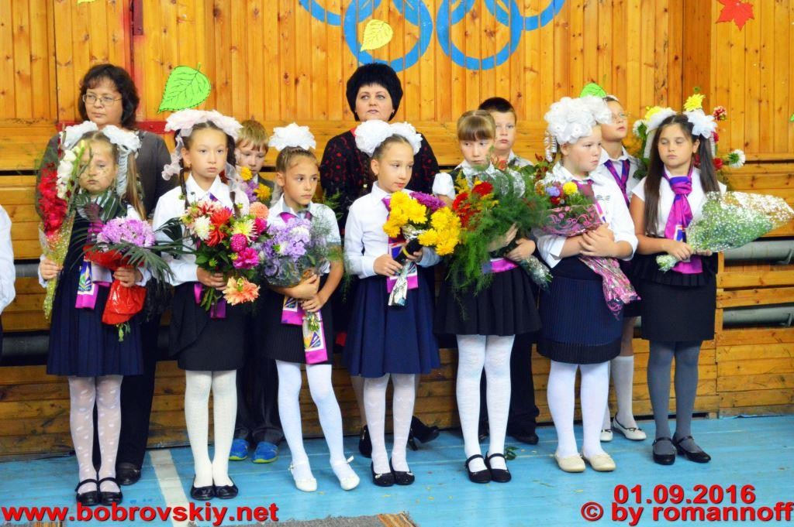
1 сентября
70 лет назад (1947) открыла двери начальная школа в п. Усть-Бобровка (п. Бобровский) Самаровского (Ханты-Мансийского) района.
Первый выпуск Бобровская семилетняя школа сделала в 1952 году. Первый выпуск восьмилетней школы был в 1963 году. В 1986 году пущено в эксплуатацию новое двухэтажное здание, и школа получила статус средней общеобразовательной.
В 1999 году школа стала лауреатом Всероссийского конкурса «Школа года». Школа принимает участие в реализации приоритетного национального проекта «Образование» и является обладателем грантов Главы Ханты-Мансийского района и гранта Губернатора ХМАО-Югры. Грант Главы Ханты-Мансийского района (2006 год), Грант Губернатора Ханты-Мансийского автономного округа – Югры в номинации «Управление образовательным учреждением» (2008 год), Грант Главы Ханты-Мансийского района в номинации «Лучший школьный интернет-сайт» (2009 год). Первое место в районном конкурсе «Цифровые каникулы» (2010 год и 2011 год). Сегодня в школе трудятся пять ветеранов труда, один «Заслуженный учитель РФ», один «Отличник народного просвещения», четыре «Почётных работника общего образования», пять учителей, награждённых Почётной грамотой Министерства образования РФ.

Slide 20
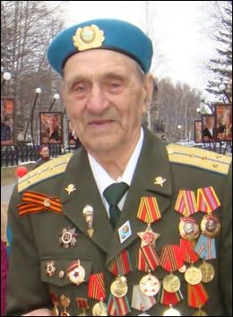
3 сентября
95 лет назад (1922-2015) родился Киренский Иннокентий Михайлович, участник Великой Отечественной войны, педагог, краевед, Почетный гражданин Ханты-Мансийского района (2013).
Родился в г. Якутске в семье ветеринарного врача. Окончив 7 классов, поступил в техникум пушного хозяйства г. Якутска на бухгалтерское отделение. В декабре 1941 года был призван в Советскую армию. Служил на Дальнем Востоке в Даурском укрепрайоне, окончил полковую школу и был отправлен на границу с Манчжурией.
В 1942 году его направили в Черниговское инженерно-техническое училище. Но закончить его помешали активные боевые действия на западных границах СССР. Всех курсантов училища отправили в Москву. Киренский И.М. был направлен в десантно-диверсионную школу. После 3-х месячных курсов он был оправлен для дальнейшей службы в 8 гвардейскую Воздушно-десантную бригаду, в 3 батальон, - в отдельный диверсионный взвод.
В 1944 году в составе 8 гвардейской Воздушно-десантной бригады Киренский И.М. принимал участие в форсировании Днепра, в массовой высадке десанта в тыл врага.
После успешных операций Советской армии бригаду расформировали и Киренский И.М. был отправлен помощником командира сапёрного взвода на фронт в действующую 4 армию на 3 Украинский фронт, в 38 дивизию, в отдельный сапёрный батальон. В составе этого батальона Киренский И.М. участвовал в боях за озеро Балатон, при взятии города Сехеш-Чехер-Вар, в окружении немецких войск в Будапеште, Вене, Праге.
Закончил войну Киренский И.М. у города Зноймо в Чехословакии. После победы в составе советских войск участвовал в строительстве памятника русскому солдату на горе Гелерт в Венгрии. Демобилизовался в январе 1946 года. Награждён Орденом Отечественной войны II степени, 9 медалями.
После войны Киренский И.М. работал в партийных органах. А после окончания пединститута Свердловским Обкомом партии был направлен в распоряжение Ханты-Мансийского окружкома партии и с 1964 года работал в системе образования Ханты-Мансийского автономного округа директором школы, инспектором ОкрОНО, заведующим Ханты-Мансийским районным отделом образования.
Киренский И.М вёл большую краеведческую работу по изучению истории древнего Югорского края. Под руководством Киренского И.М. создано два краеведческих музея на базе Нялинской средней школы и Станции Юных туристов. Киренским И.М. организованы научно-исследовательские и практико-ориентированные экспедиции по р. Оби на баркасах под парусами, по р. Назым на самодельных плотах, на лыжах до р. Охлым.
До 82 лет Киренский И.М трудился на ниве просвещения. С 2001 по 2007гг., будучи пенсионером с большим стажем продолжал организовывать и лично участвовать в разведывательных археологических экспедициях с учащимися, вести научно-исследовательскую работу, сотрудничать с окружным Музеем Природы и человека.
Решением Думы Ханты-Мансийского района за высокое профессиональное мастерство, многолетний добросовестный труд, значительный личный вклад в социально-экономическое развитие Ханты-Мансийского района присвоено звание «Почетный гражданин Ханты-Мансийского района».

Slide 21
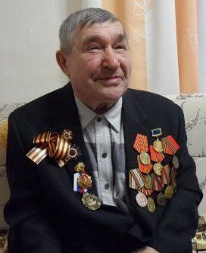
29 сентября
90 лет назад (1927-2014) родился Пачганов Андрей Дмитриевич, участник Великой Отечественной войны, фондообразователь архивного отдела.
Родился в деревне Базьяны Самаровского района в семье крестьянина. После смерти родителей воспитывался у тетки, которая жила в селе Зенково. Закончил в Пашкино 3 класса и пошел работать в колхоз, возил веревочкой почту, сено, продукты.
В октябре 1942 года сам изъявил желание пойти на фронт.
Служил в 54 артиллерийском полку, Служил в 86 тяжелогаубичной бригаде телефонист, связист, в 23 гвардейской тяжелогаубичной бригаде. После служил в Германии до 1949 года. По окончании службы присвоено звание ефрейтор.
В 1949 году вернулся в Пашкино. Работал в колхозе: на лесозаготовках, а в обозе на 6 лошадях. В 1959 году переехали в Кышик, работал в рыбкоопе, зимой конюхом, летом груза выгружал. После в Луговом 2 года работал, а в 1965 году семья переехала в Нялино и трудился в детском доме рабочим. В 1979 году перешел в лесничество конюхом. В 1982 году вышел на пенсию.
Вырастил и воспитал 7 детей. Награжден медалями «За отвагу», «За взятие Кенигсберга», «За освобождение Варшавы», «За взятие Берлина», «За победу над Германией в Великой Отечественной войне 1941-1945гг.», «20 лет победы в Великой Отечественной войне1941-1945гг.», «30 лет победы в Великой отечественной войне 1941-1945гг.», 40 лет победы в Великой Отечественной войне 1941-1945гг.», 50 лет победы в Великой Отечественной войне 1941-1945гг.», «60 лет победы в Великой Отечественной войне 1941-1945гг.», «65 лет победы в Великой Отечественной войне 1941-1945гг.», «60 лет Вооруженных Сил СССР», «70 лет Вооруженных Сил СССР», медалью Жукова.

Slide 22
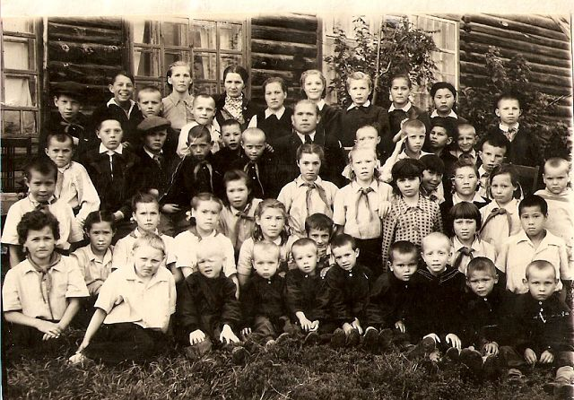
1 октября
75 лет назад (1942) сформирован Нялинский детский дом им. Павлика Морозова и в этот же день отправлен в Ханты – Мансийский округ. Первая заведующая детского дома А. Полякова. Всего детей было 68 человек. 23 девочки и 45 мальчиков. Учебный год в детском доме начался с 24 октября 1942 года.

Slide 23
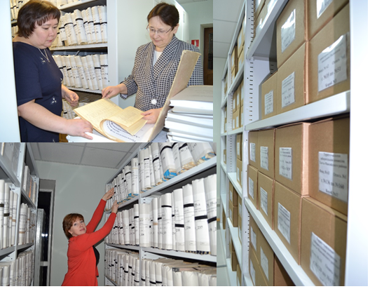
8 октября
25 лет назад (1992) Постановлением № 47 администрации Ханты-Мансийского района образован архивный отдел администрации Ханты-Мансийского района для хранения и использования документов по личному составу. Зав. отделом назначена Бородулина Ольга Васильевна. Первыми в 1993 году в архивный отдел поступили документы по личному составу совхоза «Урманный» в количестве 31 единица хранения.

Slide 24
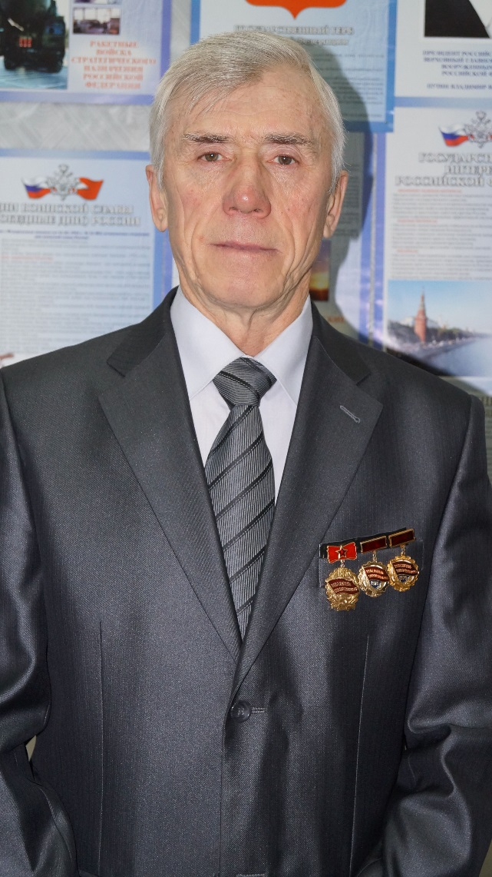
15 октября
70 лет назад (1947) родился Куликов Виталий Витальевич, Почетный гражданин Ханты-Мансийского района (2012).
Родился в поселке Нялино Ханты-Мансийского района. Родители были репрессированы в Ханты-Мансийский район. После окончания Красноярского политтехникума в 1968 году работал в Красноярске. С 1970 года по 1993 год трудился в Нялинском детском доме, Нялинской вспомогательной школе-интернате, с 1993 по 2004гг. учителем трудового обучения в Нялинской средней школе, с 2006 года в Нялинской коррекционной школе-интернате.
Избирался депутатом Думы Ханты-Мансийского района, депутатом Совета депутатов сельского поселения Нялинское.
Пользуется авторитетом и уважением среди населения, коллег по работе.
За добросовестный труд награжден знаками «Победитель соцсоревнования», почетными грамотами окружного отдела образования, благодарственными письмами главы Ханты-Мансийского района. Присвоено звание «Ветеран труда Ханты-Мансийского автономного округа-Югры».
Решением Думы Ханты-Мансийского района за высокое профессиональное мастерство, многолетний добросовестный труд, значительный личный вклад в социально-экономическое развитие Ханты-Мансийского района присвоено звание «Почетный гражданин Ханты-Мансийского района».

Slide 25
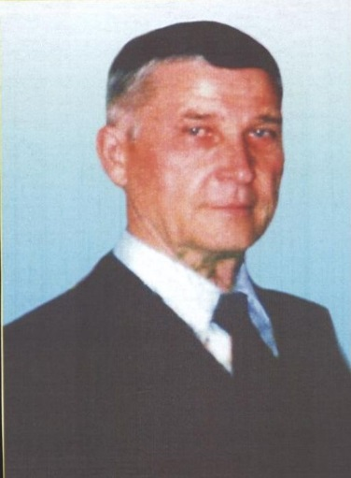
25 октября
80 лет назад (1937-2004) родился Макшанцев Алексей Степанович, отличник народного просвещения, Почетный гражданин Ханты-Мансийского района (2008).
Родился 25 октября 1937 года в с. Чигорак Борисоглебского района Воронежской области. Сорок лет Алексей Степанович являлся бессменным руководителем Кедровской средней школы. Талантливый педагог, инициатор всего передового и нового, опытный и мудрый наставник молодежи, он пользовался заслуженным авторитетом своих коллег и учеников. Отмечен почетными грамотами Министерства просвещения РСФСР, областного, окружного, районного отделов народного образования, благодарственным письмом Губернатора Ханты-Мансийского автономного округа -Югры.
Решением Думы Ханты-Мансийского района за высокое профессиональное мастерство, многолетний добросовестный труд, значительный личный вклад в социально-экономическое развитие Ханты-Мансийского района посмертно присвоено звание «Почетный гражданин Ханты-Мансийского района».
В целях увековечения памяти Алексея Степановича Макшанцева, Постановлением главы Ханты-Мансийского района №119 от 02.09.2004г. Муниципальному общеобразовательному учреждению: средняя общеобразовательная школа п. Кедровый присвоено имя Макшанцева Алексея Степановича. На школе открыта мемориальная доска.
Архивный отдел администрации Ханты-Мансийского района. Ф. 47.Оп.1. Д. 381, Л. 55.

Slide 26
6 ноября
10 лет назад (1997) на основании Постановления главы сельского поселения Горноправдинск №480 создано Муниципальное предприятие «Комплекс-Плюс» сельского поселения Горноправдинск. Основной вид деятельности – управление эксплуатацией жилого фонда.

Slide 27
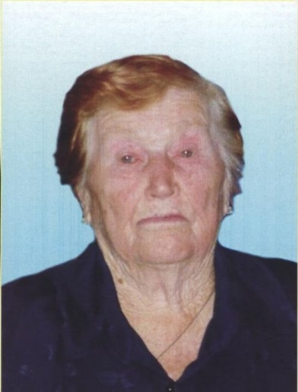
10 декабря
95 лет назад (1922-2012) родилась Бабикова Екатерина Петровна, Почетный гражданин Ханты-Мансийского района (2000).
Родилась в д. Роши Вагайского района Тюменской области. 25 лет проработала в колхозе. В 1960 году приехала в п. Сибирский и была принята в совхоз «Реполовский» рабочей. В период трудовой деятельности выполняла полевые работы. В 1992 году ушла на заслуженный отдых. Находясь на пенсии, Екатерина Петровна продолжала оказывать ЖСК «Реполовский» посильную помощь в посевной и уборочной кампаниях.
Награждена медалями «50 лет Победы в Великой Отечественной войне 1941–1945 годов», «Ветеран труда», трижды награждалась знаками «Победитель социалистического соревнования».
Решением Думы Ханты-Мансийского района за высокое профессиональное мастерство, многолетний добросовестный труд, значительный личный вклад в социально-экономическое развитие Ханты-Мансийского района присвоено звание «Почетный гражданин Ханты-Мансийского района».

Slide 28
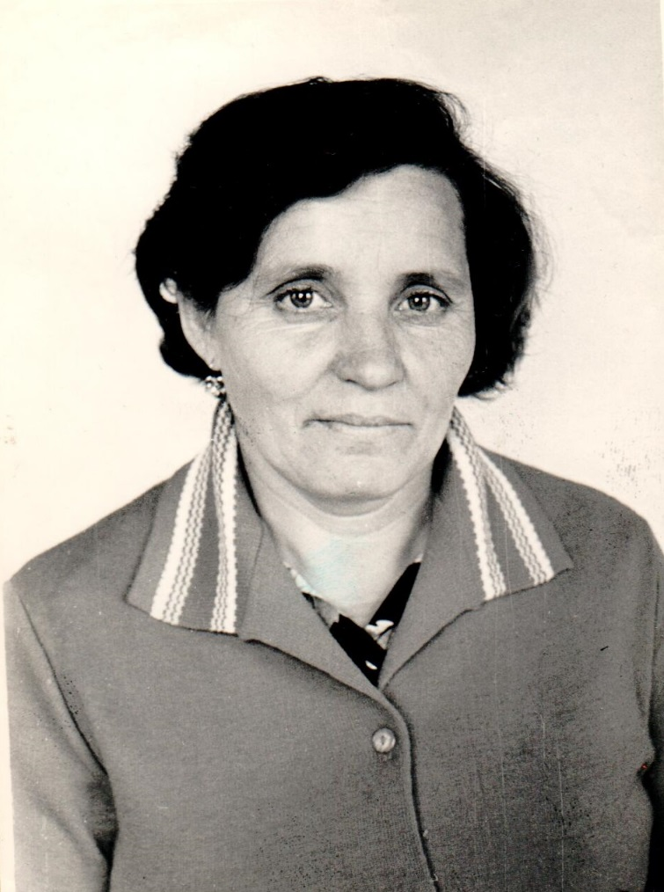
11 декабря
80 лет назад (1937) родилась Шахова Зоя Павловна, Почетный гражданин Ханты-Мансийского района (2002).
Родилась в д. Шайтанка Березовского района Тюменской области. В 1951 году приехала в с. Елизарово Самаровского (Ханты-Мансийского) района. С 1954 года работала в Елизаровском рыбкоопе подручным пекарем. С 1963 года по 1992 год заведующей Елизаровской хлебопекарней.
Награждена правительственными наградами: орденом Трудового Красного Знамени, медалями «За доблестный труд. В ознаменование 100-летия со дня рождения В.И. Ленина», «Ветеран труда», нагрудными знаками «Отличник советской потребительской кооперации», «Ударник коммунистического труда», «Ударник 11-й пятилетки».
Решением Думы Ханты-Мансийского района за высокое профессиональное мастерство, многолетний добросовестный труд, значительный личный вклад в социально-экономическое развитие Ханты-Мансийского района присвоено звание «Почетный гражданин Ханты-Мансийского района».

Slide 29
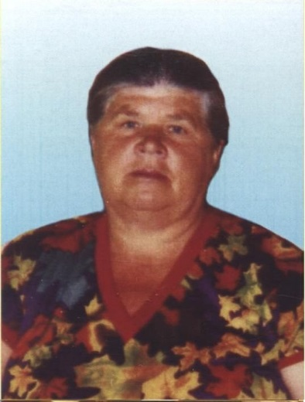
17 декабря
85 лет назад (1932-2007) родилась Змановская Анна Ильинична, Почетный гражданин Ханты-Мансийского района (2002).
Родилась в деревне Чебуково Самаровского (Ханты-Мансийского) района Тюменской области. В 1947 году в 14 лет начала трудовую деятельность в колхозе имени Куйбышева в д. Скрипуново. С 1950 по 1953 годы работала на лесозаготовках. В 1954 году переехала в д. Сумкино Самаровского района в колхоз имени Чапаева, где работала дояркой на животноводческой ферме. Последние годы работала в Зенковском фельдшерско-акушерском пункте санитаркой.
Избиралась депутатом Совета депутатов трудящихся Ханты-Мансийского района. За свой труд неоднократно награждалась почетными грамотами, денежными премиями и ценными подарками, имеет нагрудный знак «Победитель социалистического соревнования».
Решением Думы Ханты-Мансийского района за высокое профессиональное мастерство, многолетний добросовестный труд, значительный личный вклад в социально-экономическое развитие Ханты-Мансийского района присвоено звание «Почетный гражданин Ханты-Мансийского района».
Петров В. Село родное / В. Петров // Новости Югры. – 1996. – 24 авг.

Slide 30
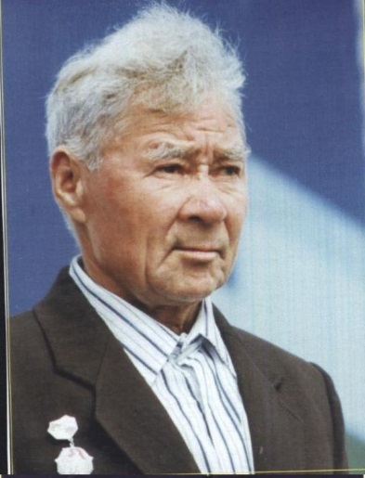
20 декабря
95 лет назад (1922-2006) родился Вагатов Андрей Тимофеевич, участник Великой Отечественной войны, Почетный гражданин Ханты-Мансийского района (1998).
Родился в д. Большой Вар Самаровского (Ханты-Мансийского) района Тюменской области. С 1947 по 1951 гг. работал председателем колхоза им. М. И. Калинина в д. Итьях. С 1951 по 1952 гг. учился в Ханты-Мансийской окружной партийной школе. С 1952 по 1954 гг. работал председателем колхоза им. В. М. Молотова в д. Новый Назым, с 1954 по 1956 гг. – председатель колхоза в д. Большой Вар. С 1956 по 1959 гг. – заместитель председателя колхоза «1 Мая» в д. Кышик, с 1959 по 1962 гг. – рыбак. В 1962 г. избран председателем Назымского сельского Совета. С 1963 по 1996 гг. работал рыбаком-охотником в Ханты-Мансийском районе.
Награжден орденами «Знак Почета», «Трудового Красного Знамени», «Отечественной войны II степени», медалями «За трудовое отличие», медалью Жукова, Почётной грамотой Президиума Верховного Совета РСФСР. Неоднократно награждался нагрудными знаками «Победитель социалистического соревнования»
Решением Думы Ханты-Мансийского района за высокое профессиональное мастерство, многолетний добросовестный труд, значительный личный вклад в социально-экономическое развитие Ханты-Мансийского района присвоено звание «Почетный гражданин Ханты-Мансийского района».
Рябов А. Жить-людям служить/ А.Рябов // Солдаты Победы: Книга памяти. Вып. 1. - Шадринск, 2001.- С. 58-60.
Рябов А. Из одного металла…/ А. Рябов //Приближали как могли: Участники трудового фронта Ханты-Мансийского района в годы Великой Отечественной войны.-Шадринск, 2006.-С.138.
Себурова Т. Есть с кого брать пример / Т.Себурова //Ленин. Правда.-1979.-1 мая.
Уфимцева А.[О Вагатове А.Т.]/ А.Уфимцева// Ленин. Правда.-1989.-1 июля.
Копнов В. Кышик в ожидании перемен / В.Копнов // Новости Югры.-1998.-22 авг.
Рябов А. Не стоит село без праведника / А.Рябов // Наш район.- 2001.-№ 1.
Ключник, Л. Кто, кто на Назыме живет? // Самарово-Ханты-Мансийск: Спец.выпуск.-2001.-7 сент.-С.5
Рябов А. Династия/ А.Рябов// Ленин.правда.-2003.-06 дек.

Slide 31
21 декабря
ТЕКСТ ГИМНА ХАНТЫ-МАНСИЙСКОГО РАЙОНА
(СЛОВА Е.И. КРЮКОВА)
1 куплет:
Двадцатый век, в год двадцать третий
Район Самаровский рождён,
Во славу будущих столетий,
Народной волей утверждён.
Припев:
Нет предела раздольям Российским,
Красотой покоряет Сибирь.
Славься, наш район Ханты-Мансийский!
Славься, северный таёжный богатырь!
2 куплет:
Созвездье сельских поселений
Родной район объединил,
Богатства недр для поколений
В своих глубинах сохранил.
3 куплет:
Мы, помним подвиги героев
Конды, Оби и Иртыша.
Всё, что завещано построим.
Судьбу района нам решать.
5 лет назад (2012) решением №212 Думы Ханты-Мансийского района утверждено положение о гимне Ханты-Мансийского района музыкальная редакция и текст гимна.
Гимн Ханты-Мансийского района является официальным символом Ханты-Мансийского района. Автор текста гимна Ханты-Мансийского района Крюков Евгений Иванович, г. Волжский, Волгоградская область.

Slide 32
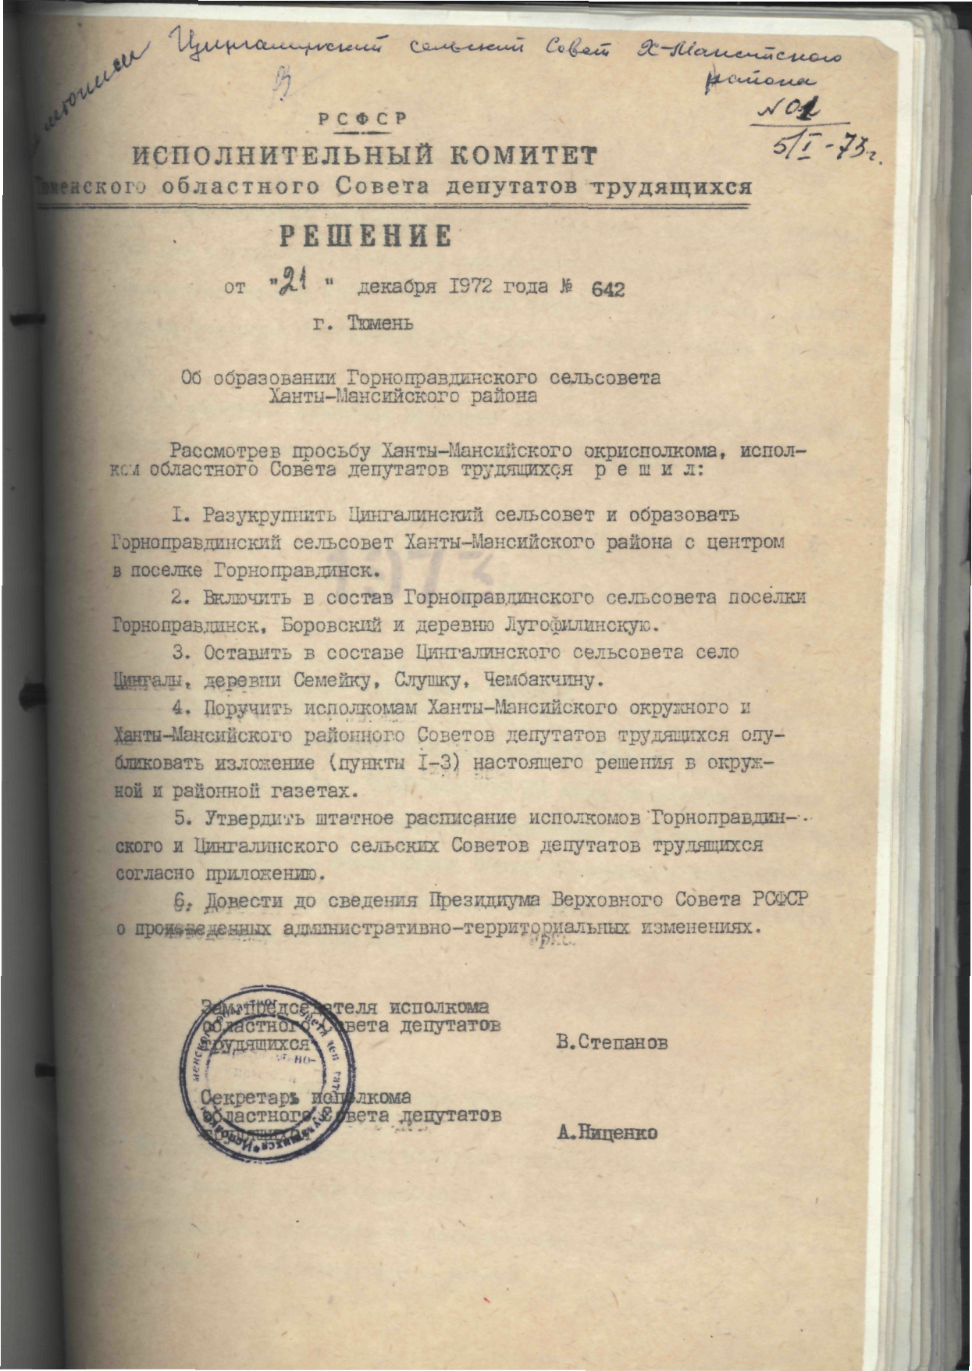
21 декабря
45 лет назад (1972) решением Тюменского облисполкома в результате разукрупнения Цингалинского сельсовета образован Горноправдинский сельсовет с центром в п. Горноправдинск (сейчас администрация сельского поселения Горноправдинск). В состав сельсовета включены поселки Горноправдинск, Бобровский, д. Лугофилинская.
Справочник административно-территориального деления Тюменской области. Тюмень, 2003.

Slide 33
26 декабря
20 лет назад (1997) решением Думы Ханты-Мансийского района административный центр Елизаровской территории перенесен из села Елизарово в поселок Кедровый.

